Slide 1
Стиль готика: прагнення до невідомого і нескінченного

Slide 2
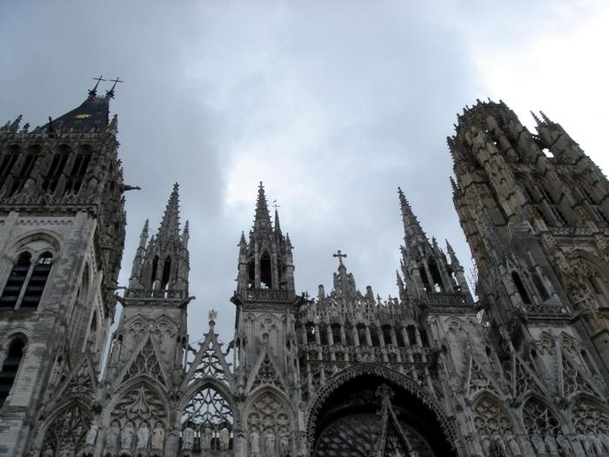
Готика — середньовічний період у мистецтві, що охоплює 12–16 ст. Цей стиль зародився у Франції в середині 12 століття і вже в 13-му поширився на території Німеччини, Чехії, Англії, Іспанії і став загальноєвропейським. Готичний стиль прийшов на зміну романському і передував стилю бароко, який з'явився в кінці 16 століття в Італії.

Slide 3
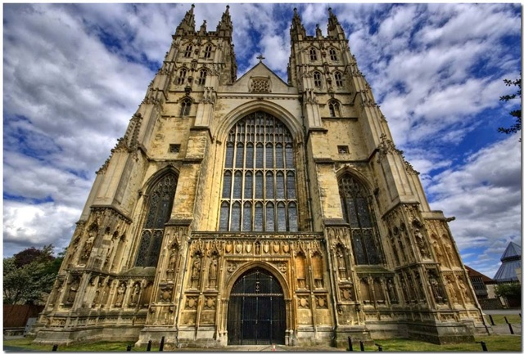
За експресивністю, колоритом і парадоксальністю з готикою можна порівняти хіба що стиль бароко. У готичних творах часто відображалися божественні сюжети — це якраз був період розквіту християнства і католицтва.

Slide 4
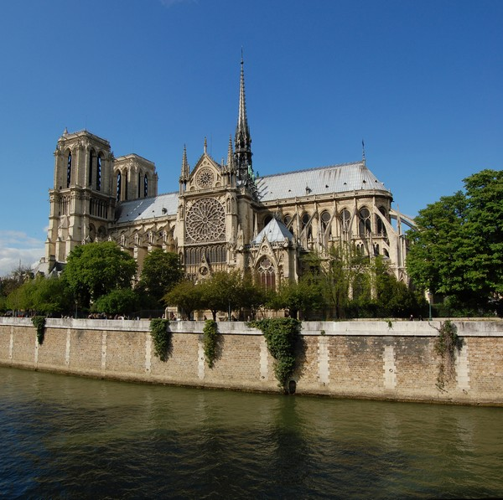
Стиль готика знаходить своє відображення практично в усіх видах образотворчого мистецтва — живописі, скульптурі, вітражах, фресці. Найяскравіше він проявився в архітектурі. В архітектурі готичний стиль вирізняється вертикально вигнутими вузькими вежами та колонами, гостроверхими та стрілчастими арками. Така форма будівель виражає устремління до небес, містичне тяжіння душі до невідомого і нескінченного.

Slide 5
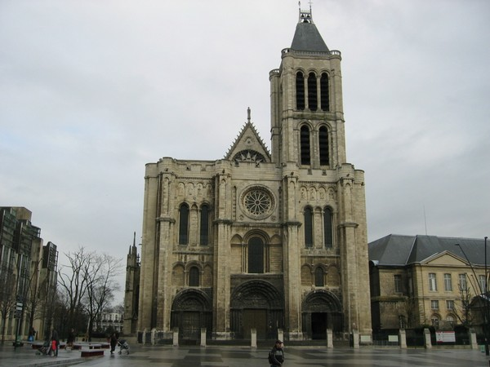
Готичний стиль у першу чергу знайшов своє відображення в будівництві храмів, монастирів, соборів, церков, які в той період часу, зводили у великій кількості. Фасади будинків прикрашали статуями, різьбою, рослинним орнаментом, сценами з життя селян і ремісників, вікнами великих розмірів вітражного типу з багатою палітрою кольорів. Першою архітектурною спорудою в стилі готика вважається церква монастиря Сен-Дені (Париж, 12 століття).

Slide 6
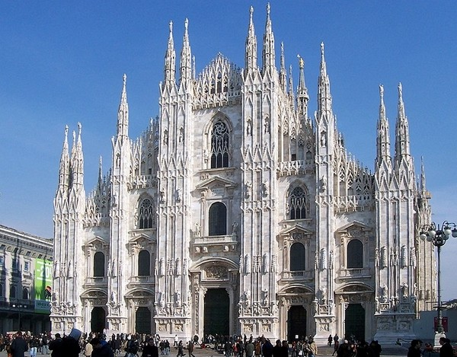
Архітектура готики відрізняється каркасною конструкцією будівель. На відміну від будівель романського стилю, де звід спирався на несучі товсті стіни, тут основне навантаження від хрестоподібного каркаса даху йде на колони. Це дозволило зменшити товщину стін і забезпечити їх великою кількістю вікон-вітражів

Slide 7
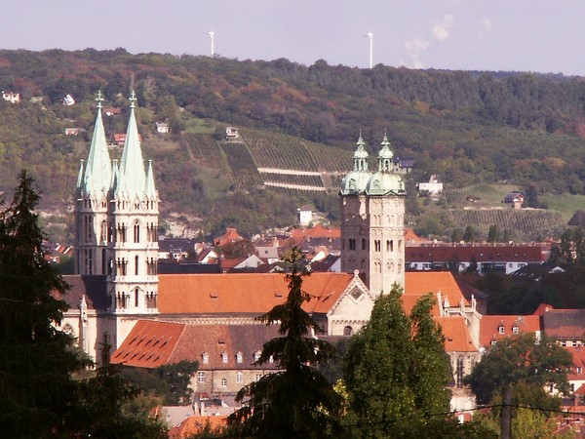
Основні кольори, що застосовуються у вітражах, — червоний, синій, жовтий, коричневий. Крім кольорового скла застосовувалося і безбарвне. Різнокольорове світло і значна висота соборів особливо благотворно впливали на віруючих.

Slide 8
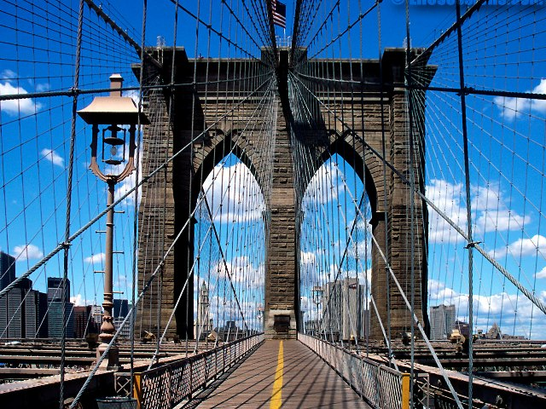
В останні десятиліття готика також нагадує про себе — з'явився так званий стиль неоготика, який запозичує форми і зміст готичного періоду. Наприклад, арки Бруклінського моста (Нью-Йорк) дуже нагадують списоподібні вікна готичних будівель.

Slide 9
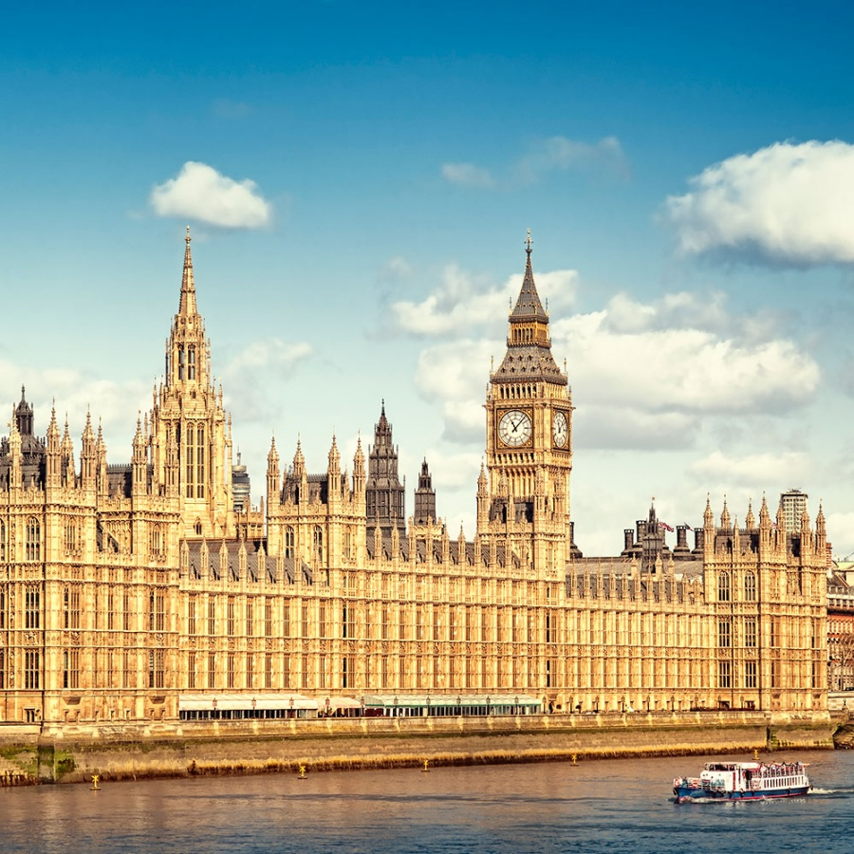
До стилю неоготики належить також будівля Британського парламенту (Лондон).

Slide 10
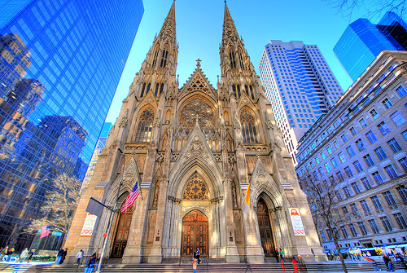
Собор Святого Патрика (Нью-Йорк)

Slide 11
Дякую за увагу!
Презентацію підготувала
Учениця 9-А класу
Чубар Діна

